Slide 1
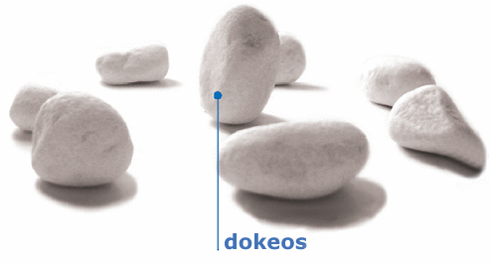

DOKEOS 2.0 le tout nouveau Dokeos
  Jean-Marie Maes
  Hogeschool Gent

Slide 2
Inleiding
Inhoud van deze presentatie
  Dokeos: een ‘klassieke’ leeromgeving
  Dokeos in onze hogeschool:
    historiek
    groei
    ontwikkeling
  Open Source: pro & con
  Waarom hostingproject Dokeos voor Scholen?
  Waarom een nieuwe Dokeos?
  Na Dokeos 2.0?

Slide 3

Dokeos
Cursusbeheersysteem: set van veelal
weinig geïntegreerde tools
Open Source PHP webapplicatie met
MySQL databank
20-tal ontwikkelaars in verschillende landen
  Vnl. Vlaamse (hoger-)onderwijsinstellingen
  Bedrijf Dokeos
  Individuele bijdragen
Beschikbaar in meer dan 30 talen
Totaal aantal effectieve gebruikers moeilijk in te schatten
Sterke positie in Vlaamse onderwijs: hoger / middelbaar & cvo’s.

Slide 4
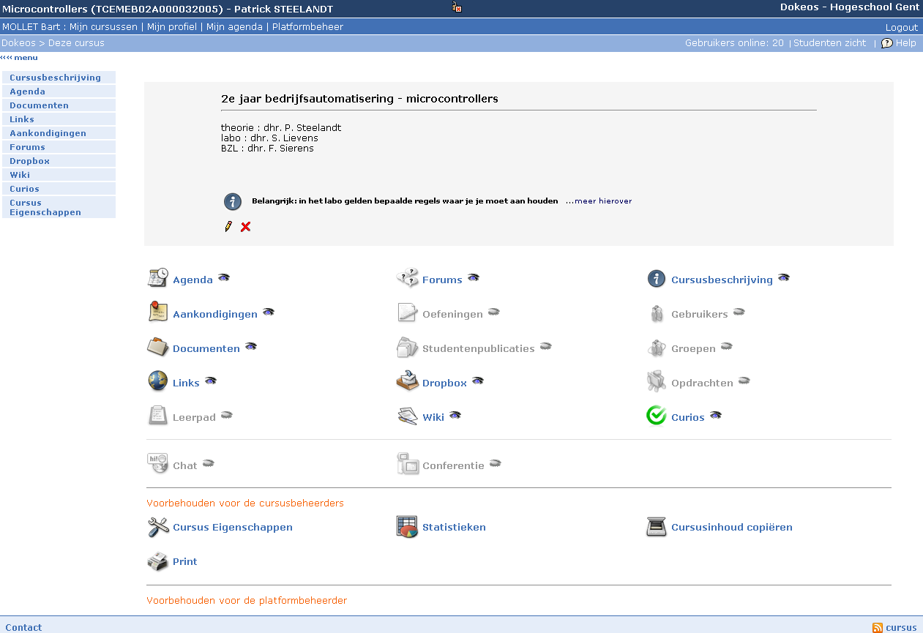
Dokeos: Cursusgebaseerd
Cursus:
Forum
Documenten
Wiki
Oefeningen
Agenda
Links
Groepen
...
Beperkt beheer
Geschikt voor:
Communicatie en feedback
Zelfstandig leren
Samenwerkend leren

Slide 5
Dokeos: Cursusmodules
Communicatie en feedback
  Docent → leerling : agenda en aankondigingen
  Docent & leerlingen (onderling) : forum
  Bestandsuitwisseling : dropbox en studentenpublicaties
Actief, zelfstandig en individueel leren
  Informatie: links & documenten
  Oefeningen
  Leerpad
Samenwerkend leren: belang van groepen
  Groepstool (documenten & forum)

Slide 6
Hogeschool Gent: Historiek leeromgeving
2001
2002 - 2003
2004 – 2005
Oct. 2005
Nu
Start: fusie met Mercator Hogeschool waar Blackboard net in gebruik genomen was
Start Digitaal Leren
Introductie van Open Source LMS Dokeos
Voltooiing migratie Blackboard naar Dokeos
ruim 3000 actieve ‘cursussen’ (7000 totaal)
20000 actieve gebruikers
14000 logins / dag
230 GB data

Slide 7
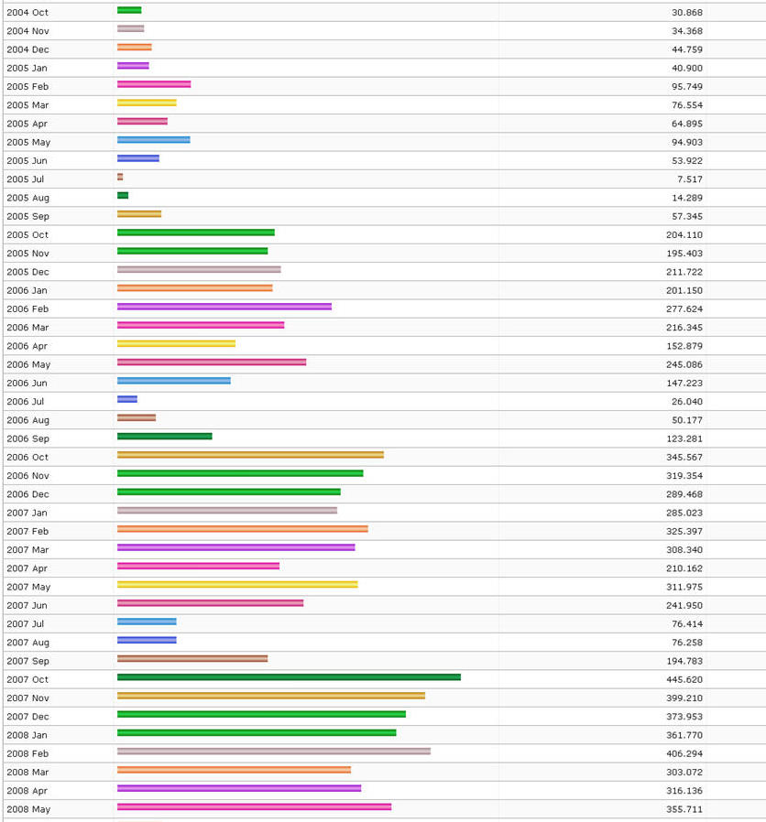
Hogeschool Gent: Historiek leeromgeving

Slide 8
Hogeschool Gent: gebruik leeromgeving
Curriculumcursussen
  Tijdens lessen
  Aanvullend op lessen
Algemene cursussen
  Algemene communicatie, communities
Gebruik leeromgeving gespreid over volledige dag
  Enkel dal tijdens nacht (24u – 07u)‏
  Dus ook 's avonds intensief gebruik
Ook tijdens weekend nog 20% van alle gebruik

Slide 9
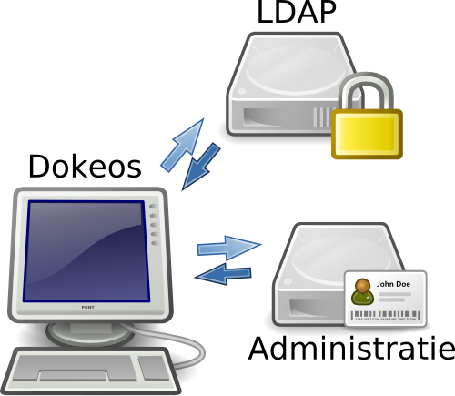
Hogeschool Gent: Integratie Dokeos
Dankzij Open Source:
Koppeling met centrale LDAP voor authenticatie
Synchronisatie met studentenadministratie
Examenresultaten
Studietijdmetingen
Departementale beheerders
...
Niet eenvoudig met
gesloten software

Slide 10

Hogeschool Gent: Bijdragen aan Dokeos
Interne ontwikkelingen worden publiek gemaakt
  Uitgebreide groepsfunctionaliteiten
  Integratie Wiki
  Integratie Skype
  Cursus kopiëren – leegmaken - backup
  Beheer cursussen, gebruikers, klasgroepen via CSV-files
  RSS
  ...
Beschikbaar via publieke, gemeenschappelijke code-repository

Slide 11


Bijdragen van onze studenten aan Dokeos
Iedereen kan bijdragen leveren, dus ook onze studenten
  Stages
    Reservatie-systeem
    Puntenboekje
    ...
  Projecten in kader van opleiding
    Bijdragen aan vertalingen
    RSS integratie
    Ontwikkeling nieuwe layout
    Debugging (1.8.5)
    ...

Slide 12
Voordelen Open Source
Kwaliteit
  Het samenwerkend peer-review model van OS ontwikkelingen heeft een positief effect op de kwaliteit van de code
De gebruiker aan het roer
  Bij traditionele software heb je als eindgebruiker vaak weinig of geen impact op toekomstige ontwikkelingen
  Je hebt invloed op de toekomst van het product:
  Als je bijdraagt tot de ontwikkeling kan je mee de toekomst van de software bepalen
Onafhankelijk
  Je bent niet afhankelijk van derden aangezien je steeds toegang hebt tot de broncode

Slide 13
Voordelen Open Source
Standaarden
  In het algemeen volgt Open Source software strikter de gangbare standaarden dan gesloten software
Kosten
  De software is gratis, maar ontwikkelingen hebben hun prijs
Ander business model
  Verkoop van ondersteuning en ontwikkelingen op maat, niet de software zelf wordt verkocht.
Geen gevaar voor vendor lock-in
  Extractie gegevens uit Blackboard niet eenvoudig
  Extractie gegevens uit Dokeos heel eenvoudig

Slide 14
Nadelen Open Source
Kleine projecten zijn meestal eenvoudig te beheren
Maar als ze groeien kan de organisatie moeilijk worden
  Besluitvorming
    Een consensus bereiken kan moeilijk zijn
    Nood aan een gestructureerd beslissingsmodel
  Reëel gevaar tot splitsen
    ‘Company’ versus ‘community’
  Mogelijk gebrek aan continuïteit

Slide 15
Uitbreiden van de gebruikersbasis
Waarom gebruikersbasis uitbreiden?
  Andere gebruikers = andere noden
  Ander gebruik = andere feedback
Van een universiteitsplatform naar een algemene tool
  Hosting & ondersteuning
    secundaire scholen
    volwassenenonderwijs
    midden- en kleinbedrijf (= KMO in Vlaanderen)
    sterke groei
  Verdere integratie van tools met een gebruikersgebaseerde repository als basis (Dokeos 2.0)
  ➔ Beter platform

Slide 16
Huidige structuur Dokeos té beperkt
Documenten, oefeningen,... opgeslagen binnen cursus:
  platformbrede zoekfunctie moeilijk realiseerbaar
  duplicatieprobleem
Cursusmetafoor te beperkend, minder geschikt voor
  Projectwerking
  Intern communicatiekanaal voor vakgroepen
  Cursusoverstijgende samenwerking
Integratie met andere toepassingen mogelijk maar moeilijk

Slide 17
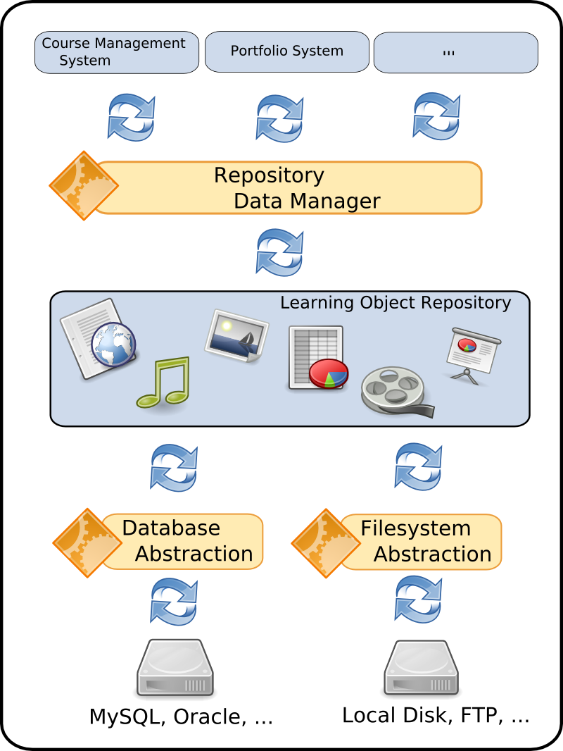
Dokeos 2.0: Nieuwe structuur
LCMS
  Content management
  Leerobjecten
Leerobjecten:
  eigendom van een gebruiker, niet van een cursus: cursusmetafoor vervangen door ‘virtuele harde schijf’
  gepubliceerd in één of meerdere cursussen, portfolio's, …
Concurrentie kiest zelfde weg

Slide 18







Huidige vs. nieuwe structuur: cursussen

Slide 19
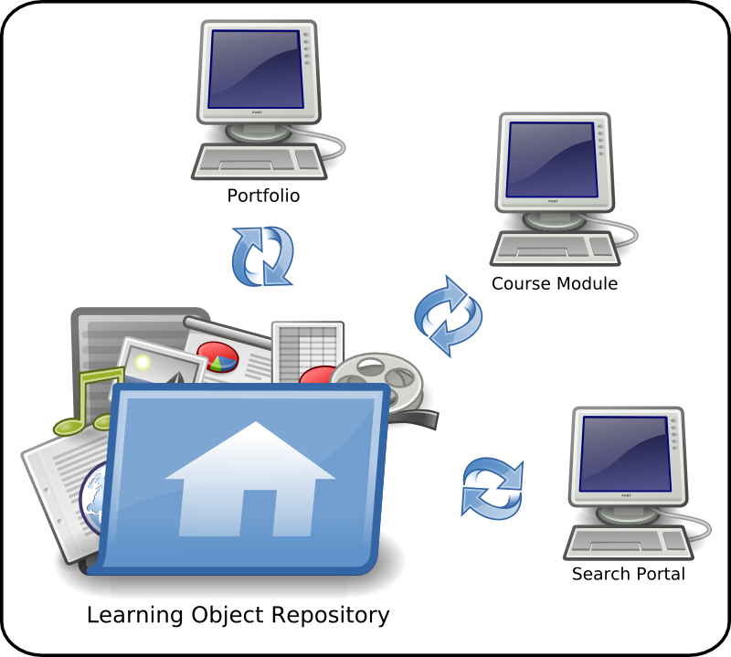
Dokeos 2.0: Voordelen
Kan verschillende databank-systemen aan (abstractie)
Basis voor een gevarieerde, makkelijk uitbreidbare verzameling applicaties
Biedt kansen aan nieuwe initiatieven in de Dokeos community
    cursusbeheer
    communities
    zoekportaal
    berichten
    portfolio
    etc.

Slide 20
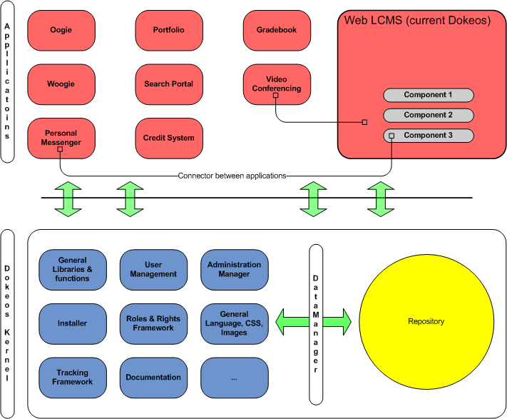
Dokeos 2.0: schema

Slide 21
Dokeos 2.0: stand van zaken
+ (grotendeels) gedaan
Objectgeoriënteerde kernel
Standaardmodules aanwezig
Objecten: eenduidige basisstructuur & kenmerken, versiebeheer
Migratietool grotendeels klaar
Analyse & basisstructuur tracking (statistieken)
- te doen – uitgangspunt: geen verlies van mogelijkheden in vergelijking met 1.8.5
Oefeningen, gradebook, leerpad: nog niet aanwezig Webservices voor uitwisseling data met andere programma’s
Aandacht voor de interface
Beheer (nu: alleen basis)
Rollen & rechten (analyse, basisstructuur)
(Automatische generatie van) metadata (Dokeos 2.1?)

Slide 22
Dokeos 2.0: uw input
Belang van input van gebruikers: brainstormsessie
Redesign van:
  Studentenpublicaties
  Dropbox
  Opdrachten
  Peer assessment (te integreren in volwaardige assessment applicatie/module)?
Wat hoort thuis in het LMS, wat wordt een aparte applicatie?
  Assessment / opdracht / gradebook / oefeningen
  Oogie/woogie
  Videoconferencing / chat
  Oefeningen / assessment

Slide 23
Na Dokeos 2.0?
Automatische generatie van metadata
Standaarden en normen: IMS /Scorm 2004
Maximale instelbaarheid: PLE, persoonlijke leeromgeving met het oog op levenslang leren
Veralgemening gebruik webservices
Duidelijke structuur maakt evolutie in vele richtingen mogelijk:
gemakkelijk om applicaties toe te voegen

Slide 24
Input?
Uw wensen, vragen & input voor de toekomst:
brainstormsessie
Contactgegevens
  digitaal-leren@hogent.be
  http://digitaal-leren.hogent.be
Dokeos software
  http://www.dokeos.com
  LCMS-project: http://www.dokeos.com/wiki/index.php/LCMS
  Dokeos Alpha

